Slide 1


현대차증권 제품 소개
온톨로지 기반 지식 플랫폼
& Process GPT
온톨로지 구축 경험과 AI 업무 자동화
Ontologic Platform · Ontology Studio
유엔진솔루션즈 / 2026.10
Notes:
회사와 제품 계층, 적용 사례, 주요 기능, 사전 질의에 대한 상세 답변, 증권 샘플 순서로 설명합니다. 핵심은 초기 그래프 생성뿐 아니라 변경 이후의 검증과 운영입니다.
출처
/Users/uengine/uengine-platform/demo-securities/requirement/Requirement.md
/Users/uengine/Downloads/MSASchool_교과정제안서수정본 (2).pdf (표지 사진 및 디자인 참조, 교육 브랜드 로고는 유엔진 로고로 대체)

Slide 2
온톨로지와 복합지식 기술의 적용 연혁
2003년 오픈소스 BPM에서 출발한 유엔진솔루션즈 / 2007년 법인 설립
시기 | 주요 이력 | 축적한 경험
2007 | EHR사업단 고혈압 CDSS 구현 Protégé 기반 온톨로지 구축 | EHR 스키마 매핑·데이터 연계 온톨로지·규칙·프로세스 결합
2012.10– 2013.09 | 복합지식 기반의 이러닝 오픈 프레임워크 개발 | 온톨로지 기반 복합지식 과제 장진영 대표 참여연구원
2026 | SKT OSS 프로세스 자산화 수자원 온톨로지 시범구축 | 도메인 의미 모델과 데이터·업무 실행의 연결
현재 | Ontology Studio / Ontologic Platform Process GPT | 문서·DB 의미 통합과 AI 에이전트의 근거 활용
초기 의료·이러닝 과제에서 다룬 의미 모델과 원천 연계 문제를 현재 제품으로 확장
01 회사와 제품
02
Notes:
2003년은 오픈소스 기술의 출발이며 법인 설립은 2007년입니다. CDSS 연도는 원본 고혈압예제구현_수정.ppt의 Jan/2007을 사용했습니다. 사용자는 당시 Protégé로 CDSS 온톨로지를 구축했으며 EHR 연동을 위해 스키마 매퍼, 현재 데이터 패브릭과 유사한 접근의 기술을 적용했다고 직접 확인했습니다. 장진영_이력서.hwp 13쪽에 복합지식 기반의 이러닝 오픈 프레임워크 개발, 2012.10.01~2013.09.30, 참여연구원, 산기평, 기 완료로 기재되어 있습니다. 온톨로지 기반이라는 성격은 사용자 설명에 따릅니다. 개인 참여연구 경력을 법인 단독 수행 실적으로 바꾸지 않습니다. 수자원은 시범구축 자료로 제한합니다.
출처
https://www.uengine.org/contents/history.html (로컬 저장소의 동일 페이지)
https://docs.google.com/presentation/d/1RX36tHu67AoMB7GVLo2_kSkUkGwOH6yp/edit
https://drive.google.com/file/d/18cqtt_JwqY_V6apOzAVI9G_LH9SB8GWZ/view (13쪽)
사용자 직접 설명: CDSS의 Protégé·EHR 스키마 매퍼 적용, 2026-10-04
https://www.uengine.org/contents/ontologic.html (로컬 저장소의 동일 페이지)

Slide 3
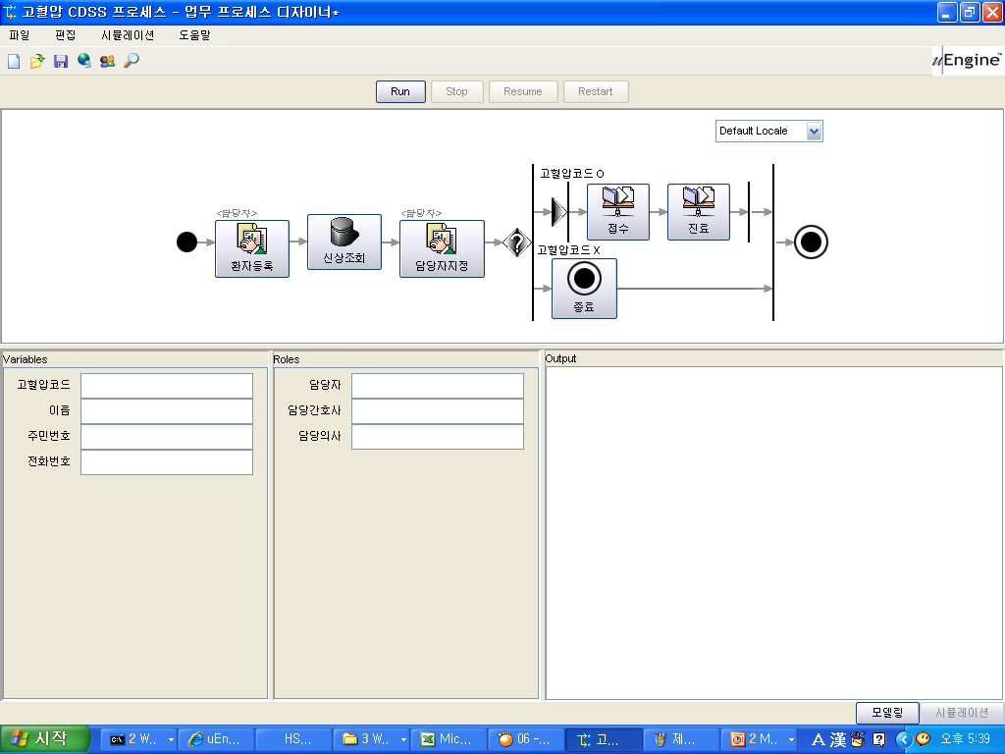
CDSS: 온톨로지·EHR 데이터·진료 흐름의 결합
2007년 고혈압 CDSS 구현 경험
온톨로지 모델링
Protégé로 CDSS 온톨로지 구축
임상 개념과 판단에 필요한 지식 정의
원천 시스템 연결
EHR 연동을 위한 스키마 매퍼
현재 데이터 패브릭과 유사한 접근
규칙과 업무 실행
BRE 가이드라인을 BPM에 연결
의사·간호사의 역할과 확인 절차
01 회사와 제품
03
Notes:
원본 제목: EHR사업단 BPM과 BRE를 이용한 고혈압 진료 프로세스 구현, Lee jaehoon, Jan/2007, www.uengine.org. 본 이미지는 원본 2쪽에서 추출한 프로세스 화면입니다. 화면은 BPM 부분을 보여주며 Protégé나 스키마 매퍼 화면이 아닙니다. Protégé 기반 CDSS 온톨로지와 EHR 시스템용 스키마 매퍼의 사용은 사용자가 직접 제공한 수행 경험입니다. 현재 데이터 패브릭과 유사한 접근으로 설명하되 당시 제품명이나 오늘날 데이터 패브릭 전 기능이 구현되었다고 주장하지 않습니다. Guideline implemented by BPM.ppt는 workflow/page-flow/decision-flow를 서브프로세스로 연결하는 접근을 설명합니다. 병원 운영 규모나 임상 효과는 주장하지 않습니다.
출처
https://docs.google.com/presentation/d/1RX36tHu67AoMB7GVLo2_kSkUkGwOH6yp/edit
https://docs.google.com/presentation/d/1fvec46ayHpOkXK6nPY0LMUO_DuZ2dCV-/edit
사용자 직접 설명: CDSS의 Protégé·EHR 스키마 매퍼 적용, 2026-10-04

Slide 4
AI-native Enterprise Stack
업무 실행, 에이전트, 지식, 원천데이터의 네 계층
계층 | 역할 | 주요 제품
L1 Orchestration | 사람과 AI의 업무 순서·승인·상태 관리 | Process GPT / uEngine6 BPM
L2 Agents | 지식을 조회하고 도구를 호출해 업무 수행 | Process GPT / Robo Architect
L3 Ontology | 업무 개념·관계·규칙과 데이터 의미 연결 | Ontology Studio / Ontologic Platform
L4 Data Sources | 기존 DB·문서·코드의 구조와 업무 파악 | Robo Analyzer / Robo Architect Legacy
uEngine Cloud는 애플리케이션의 배포·운영 기반을 제공합니다
01 회사와 제품
04
Notes:
공식 홈페이지 쇼케이스의 네 계층과 제품 매핑을 따릅니다. L1은 오케스트레이션, L2는 에이전트, L3는 온톨로지, L4는 데이터 소스입니다. 데이터 원천 자체는 고객사의 기존 시스템이며 Robo Analyzer와 Legacy 제품은 이를 분석·현대화하는 도구입니다. uEngine Cloud는 네 계층 번호를 바꾸지 않고 별도 운영 기반으로 소개합니다.
출처
/Users/uengine/uengine-new.github.io/contents/showcase.html
/Users/uengine/uengine-new.github.io/contents/uenginecloud.html

Slide 5
제품별 역할과 결합 방식
지식을 설계하고, 실제 값을 조회하며, 업무를 실행합니다
Ontology Studio
Ontologic Platform
Process GPT
문서와 DB에서 개념·관계 설계
원천 컬럼과 조인 키 매핑
검수·질의 검증 후 발행
발행한 지식과 데이터 연결
자연어 질의와 원인 분석
What-if 분석 및 감시
BPMN 업무 흐름 설계
에이전트와 MCP 도구 실행
사람 승인과 결과 기록
증권 업무에서의 결합
상품·계좌·조항을 같은 의미 모델로 연결하고,
조회한 근거를 심사·검토·고객 안내 업무에 사용합니다
01 회사와 제품
05
Notes:
Ontology Studio는 설계와 구축 도구, Ontologic Platform은 데이터 인텔리전스 실행 플랫폼, Process GPT는 업무 오케스트레이션 제품으로 설명합니다. What-if와 감시는 제품의 기능 영역이며 현대차증권에 적용할 계산 모델과 임계값은 도메인별 구성이 필요합니다. 증권 데모의 실제 경로는 Studio MCP와 데이터 패브릭을 Process GPT 에이전트가 호출하는 구성입니다.
출처
https://www.uengine.org/contents/ontologystudio.html (로컬 저장소의 동일 페이지)
https://www.uengine.org/contents/ontologic.html (로컬 저장소의 동일 페이지)
/Users/uengine/uengine-new.github.io/contents/processgpt.html
/Users/uengine/uengine-platform/demo-securities/ep3-mcp-er/README.md

Slide 6
SKT · 수자원공사 · 한전
프로세스 자산화, 도메인 지식 구축, 업무 판단 연계
사례와 자료 상태 | 적용 내용 | 현대차증권에 연결할 관점
SKT 2026년 구축 이력 | OSS 영역의 프로세스 자산화와 Process GPT 기반 Agentic 자동화 | 업무 절차를 모델로 관리하고 에이전트 실행과 연결
수자원공사 온톨로지 시범구축 보고 | 시설·운영 데이터·규정의 5계층 모델 수자원과 수도의 연결관계 구성 | 서로 다른 데이터와 문서의 의미 통합 및 근거 추적
한전 해외사업 AI 에이전트 PoC | NDA 검토, 재무 양식 작성 RFI 번역, 계약 조건 비교 | 문서 지식을 근거로 산출물 생성 담당자 검토와 업무 실행 연결
한전 PoC는 문서 생성의 프로세스 내 자동 수행을 검증한 사례입니다. 성과는 정성 평가 기준입니다.
02 적용 사례
06
Notes:
SKT는 공식 연혁의 2026년 OSS 영역 프로세스 자산화 및 Agentic 기반 자동화 구축 기록을 인용했습니다. 운영 범위·효과 수치는 제시하지 않습니다. K-water는 2026-03-29 시범구축·진도보고서의 시설·규정·관측을 연결하는 모델을 요약했습니다. 보고서의 STLogic Ontology Engineering Partner 표기를 고려하여 유엔진 단독 납품이나 전사 운영으로 표현하지 않습니다. 한전은 사용자가 추가 제공한 해외사업 AI 에이전트 PoC 사례를 반영합니다. 문서 생성의 프로세스 내 자동 수행과 정성 성과는 제공 자료에 근거합니다. 시연용 문서와 데이터이며 별도 정량 측정값은 없습니다. 이 사례를 온톨로지 구축 실적으로 확대하지 않습니다.
출처
https://www.uengine.org/contents/history.html (로컬 저장소의 동일 페이지)
/Users/uengine/k-water-2/K-Water-AIR/air-swmm/docs/kwater_온톨로지시범구축 및 진도보고_20260329.pptx
/Users/uengine/연구과제/AICA/output/kepco_case/한전_해외사업_AI에이전트_PoC_사례.pptx

Slide 7
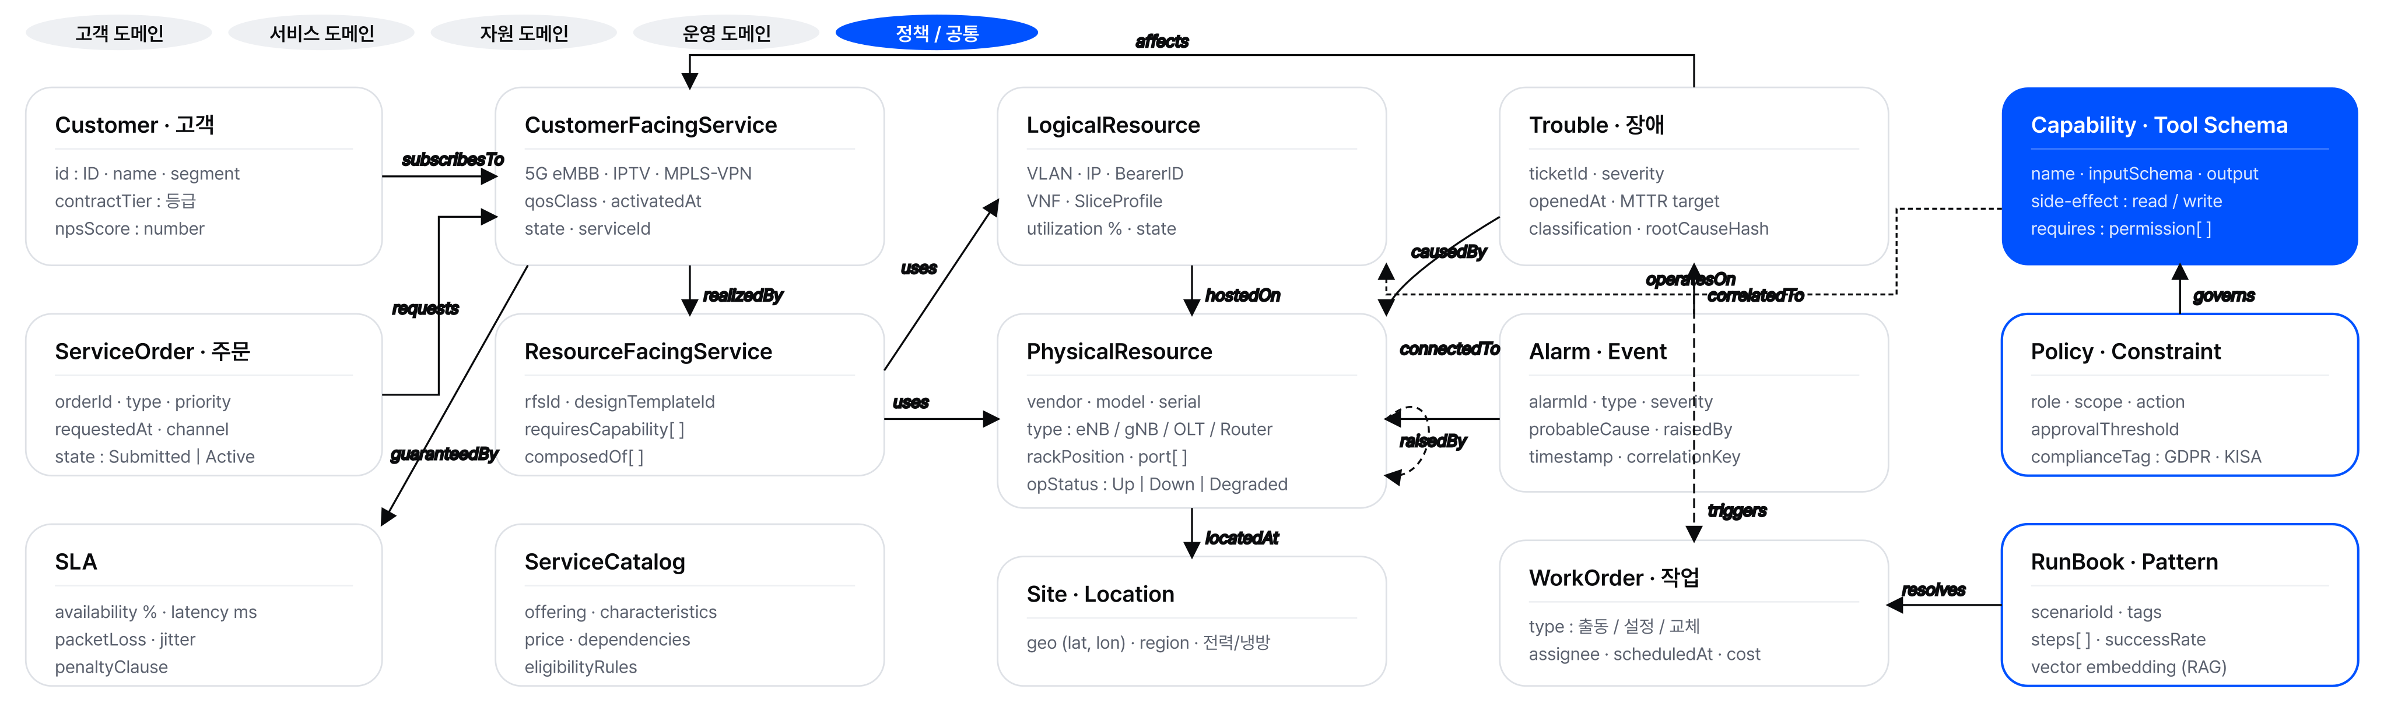
SKT OSS: 업무와 온톨로지를 함께 설계
제공된 2026년 5월 제안서의 SID 정렬 도메인 모델
서비스 개통과 장애 처리에서 고객·서비스·자원·정책을 연결하고, 에이전트가 같은 의미를 사용하도록 설계
02 적용 사례
07
Notes:
사용자가 제공한 통신사_OSS_Agentic_BPM_제안서_edited.pptx의 8번째 슬라이드(원본 표기 11/19)에서 도메인 모델 그림을 발췌했습니다. 고객, 서비스, 자원, 운영, 정책/공통의 다섯 도메인을 SID와 정렬하고 서비스 개통·장애 처리에 결합하는 제안 구조입니다. 본문에 보이는 모델은 제안 설계이며 모든 클래스·도구·거버넌스 기능의 운영 완료를 증명하는 자료는 아닙니다. 공식 연혁의 구축 이력과 이 구체 설계의 범위를 구분해 설명합니다. 원본 글로벌 벤치마크 수치는 본 발표에 전재하지 않았습니다. 증권사에서도 고객·계좌·상품·규정·업무를 같은 방식으로 연결한다는 적용 관점을 설명합니다.
출처
/Users/uengine/skt/OSS/통신사_OSS_Agentic_BPM_제안서_edited.pptx (8쪽)
https://www.uengine.org/contents/history.html (로컬 저장소의 동일 페이지)

Slide 8
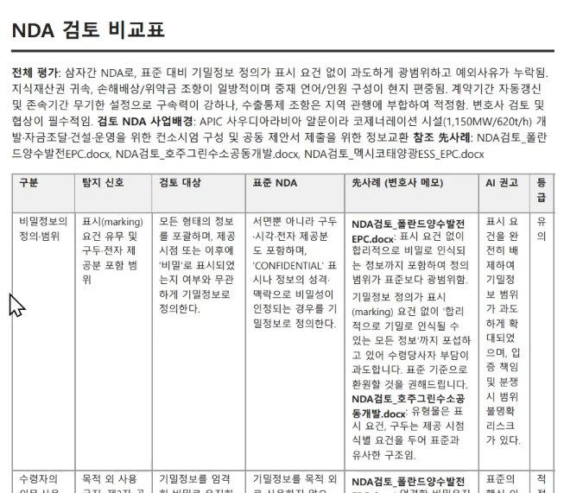
한전 해외사업: AI 에이전트 PoC
기존 검토 사례를 참조해 NDA 검토 초안을 생성
참조 지식
표준 NDA와 과거 계약서
변호사 검토 메모를 지식 베이스에 등록
에이전트 실행
검토 요청에 따라 사례를 비교하고
권고 내용을 담은 PDF 검토서 생성
프로세스 적용
담당자가 초안을 검토·보완·승인
프로세스 인스턴스에 생성 이력 보관
시연용 가상 NDA / 제공 자료의 실제 데모 화면
02 적용 사례
08
Notes:
사용자가 제공한 한전 해외사업 AI에이전트 PoC 사례 3~5쪽을 요약했습니다. PoC 적용 구조는 BPMN의 AI 활동으로 문서 초안을 생성하고 담당자가 워크아이템에서 검토·승인하며 프로세스 인스턴스에 생성 이력을 남기는 방식입니다. 사진은 대화형 데모에서 생성한 PDF의 NDA 비교표를 보여줍니다. BPMN과 승인 UI 자체를 이 이미지가 증명하지는 않습니다. 이 사례는 문서 지식 활용과 Process GPT 실행의 적용 사례이며 별도 온톨로지 구축 실적으로 확대하지 않습니다. 검토 결과의 법률적 정확성을 정량 검증했다고 주장하지 않습니다. 원본 영상 시점은 약 01:12~01:17이며 시연용 가상 문서입니다.
출처
/Users/uengine/연구과제/AICA/output/kepco_case/한전_해외사업_AI에이전트_PoC_사례.pptx (3~5쪽)
https://www.youtube.com/watch?v=w1EgAn5d2Gg&t=72s

Slide 9
한전 PoC의 문서 업무와 증권 적용 관점
문서 생성의 프로세스 내 자동 수행을 검증한 사례
PoC에서 시연한 업무 | 생성·조회 결과 | 증권 업무 적용 아이디어
NDA 검토 | 표준 NDA·유사 사례를 비교한 PDF 검토서 | 계약서 검토 초안과 준법 검토 근거 정리
감사보고서 기반 양식 작성 | 원문에서 자산·자본·부채를 찾아 재무제표 엑셀 양식 작성 | 기업 분석·투자 검토용 재무 자료의 양식 입력
RFI 영한 번역 | 원전 정보요청서의 파트별 번역 문서 | 해외 투자·사업 자료의 검토용 번역 초안
계약 조건 비교 | 사업별 계약 조건 비교 답변과 자료 탐색·실행 활동 확인 | 상품·계약별 조건 비교와 근거 문서 확인
정성 성과: 초안 작성 부담 감소, 양식·근거의 일관성, 생성 이력의 감사 추적 지원
정량 측정값 미제시 / 시연용 문서·데이터 / 증권 적용은 제안 범위
02 적용 사례
09
Notes:
제공 자료 5~9쪽에 포함된 NDA 검토, 감사보고서 기반 재무제표 작성, RFI 번역, 계약 비교 사례를 반영했습니다. 성공과 성과는 사용자 제공 사례 설명의 정성 평가입니다. 리드타임 감소율이나 정확도 등 측정값은 없습니다. 증권 적용 아이디어는 본 발표의 제안이며 한전 수행 실적 또는 현대차증권 구현 결과가 아닙니다. 데모의 사업·계약·재무 수치는 가상 데이터입니다. 생성 이력 감사 추적은 제공된 프로세스 적용 구조에 근거합니다.
출처
/Users/uengine/연구과제/AICA/output/kepco_case/한전_해외사업_AI에이전트_PoC_사례.pptx (5~9쪽)

Slide 10
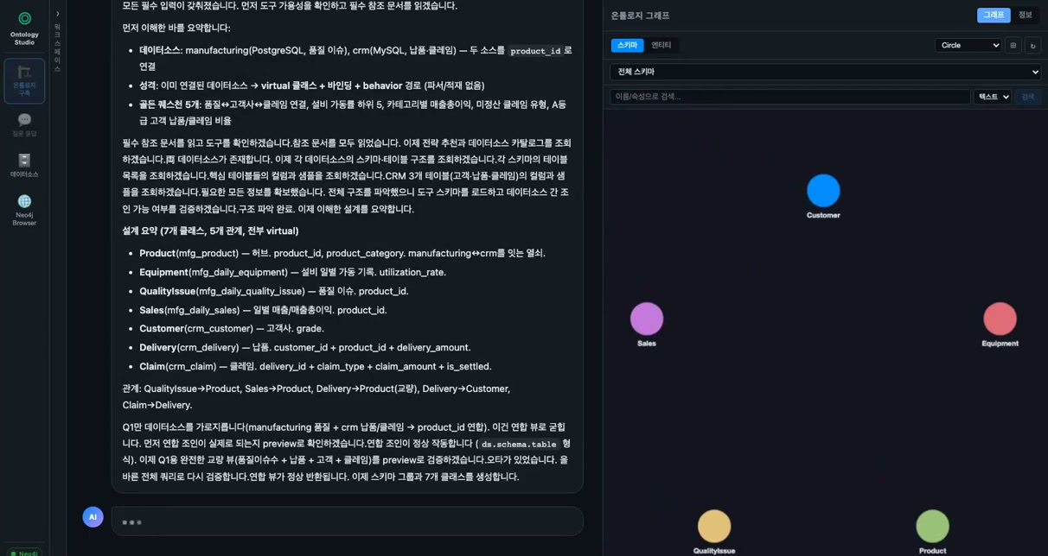
정형데이터와 문서의 의미 연결
Ontology Studio에서 업무 개념과 원천 매핑을 함께 관리
정형데이터
테이블·컬럼을 업무 속성에 연결
관계에는 조인 키를 명시
비정형 문서
문서의 개념·조항·관계를 추출
업무 규칙의 근거로 연결
대표 질문으로 연결 결과를 검증
03 주요 기능
10
Notes:
제품 페이지에 공개된 실제 화면입니다. 각 관계에 조인 키와 매핑을 명시하고, preview로 원천을 가로지르는 조회를 검증하는 구조를 설명합니다. 문서에서 추출한 관계를 업무 의미에 맞게 확정하는 단계는 전문가 검수를 포함합니다.
출처
https://www.uengine.org/contents/ontologystudio.html (로컬 저장소의 동일 페이지)
/Users/uengine/uengine-new.github.io/images/ontology/onto-db-classes.jpg

Slide 11
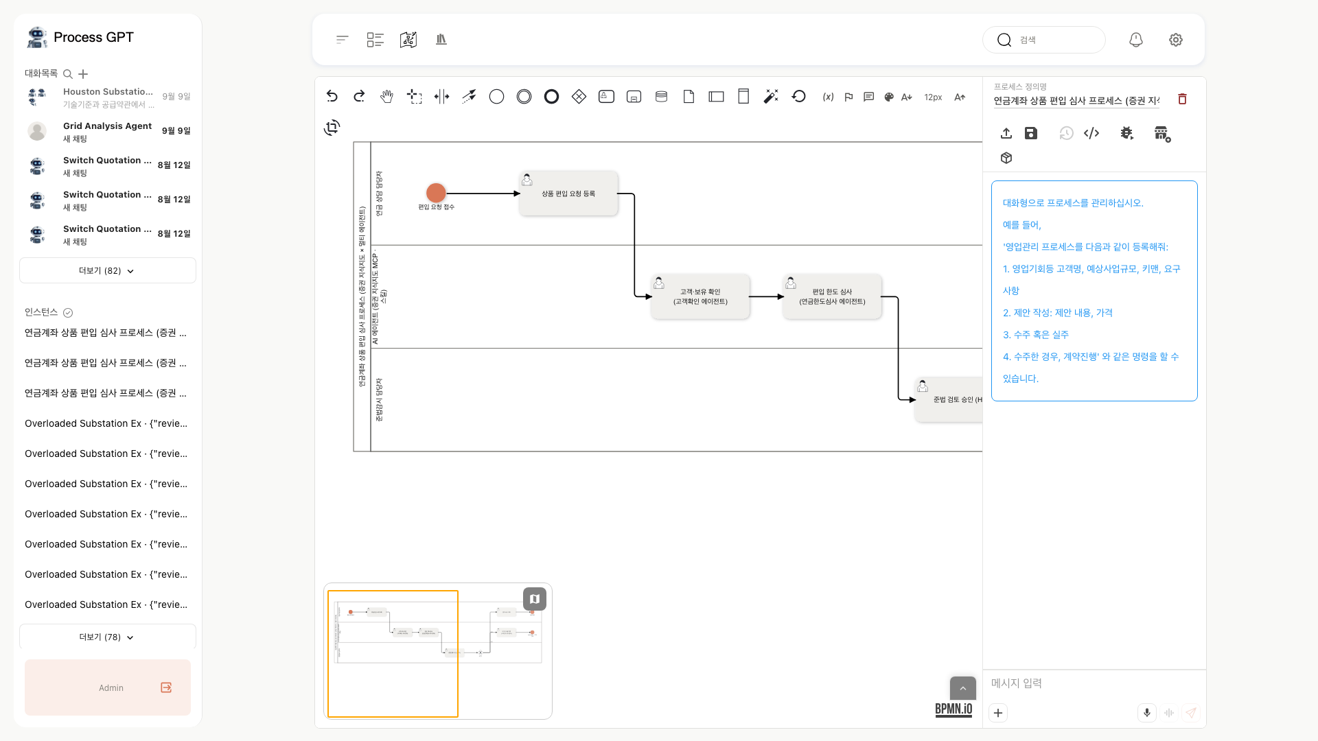
근거 조회를 업무 실행에 연결
Process GPT가 사람과 에이전트의 담당 업무를 구분
에이전트가 수행
고객·보유 확인
편입 한도 심사
고객 안내문 작성
사람이 결정
준법감시 담당자가
근거를 검토하고 승인·반려
실제 제품 화면 / 증권 샘플
03 주요 기능
11
Notes:
증권 샘플 실제 BPMN 화면입니다. 업무는 편입 요청 등록, 고객·보유 확인, 편입 한도 심사, 준법 검토 승인, 고객 안내 또는 반려 기록으로 진행합니다. 에이전트의 판단 결과가 사람 승인 단계를 통과하도록 프로세스에 배치합니다. 증권 고객·상품·조항·수치는 모델링 예시이며 실제 법령·약관 판정이 아닙니다.
출처
/Users/uengine/uengine-platform/demo-securities/README.md
/Users/uengine/uengine-platform/demo-securities/shots/scene-08.png

Slide 12
생성·매핑의 자동화 범위와 사용자 검수
자동 생성 결과는 업무 의미와 대표 질의로 검증합니다
대상 | 자동화하는 부분 | 사용자가 확정할 부분
DB Schema / Column | 카탈로그 탐색, 클래스·속성 후보 컬럼 바인딩과 조인 관계 제안 | 업무 용어, 식별 키, 조인 조건 민감정보와 조회 범위
비정형 문서 | 문서 파싱, 개념·관계 추출 조항·버전·예외 연결 구성 | 조항 경계와 적용기간 우선순위·예외의 업무 해석
Entity / Relation / Property | 스키마와 후보 인스턴스 생성 샘플 조회와 대표 질문 검증 | 동일 개체 병합 기준 오류 수정, 발행 대상 확정
자동 생성률은 문서 형식·데이터 사전·도메인 기준에 따라 표본으로 확인합니다
04 사전 질의 상세 · Q1–Q2
12
Notes:
Q1: DB 스키마/컬럼과 비정형 문서로 온톨로지를 생성·매핑하는 방법. Q2: 엔티티·관계·속성 자동 생성과 사용자 검수 범위. 스키마 후보와 관계 및 컬럼 바인딩을 생성하되, 의미·동일성·유효기간·예외 해석을 업무 담당자가 확정합니다. 마케팅 페이지의 자동화 표현을 무검수 전자동으로 확대하지 않습니다. 복잡한 문서 파서, 업무 규칙과 키 정규화는 표본 검증 후 적용 범위를 정해야 합니다.
출처
/Users/uengine/uengine-platform/demo-securities/requirement/Requirement.md
https://www.uengine.org/contents/ontologystudio.html (로컬 저장소의 동일 페이지)
/Users/uengine/ontologic/ontology-studio/backend/src/modules/ontology/schema_ontology.py

Slide 13
원천 오류·불일치·누락의 검증과 재처리
현재 검증 기능 위에 고객사의 데이터 품질 기준을 적용
발생 유형 | 확인·처리 방식 | 적용 구분
컬럼·조인 키 불일치 | 메타데이터와 바인딩 비교 샘플 조회 실패 확인 후 매핑 수정 | 제품 기능 + 원천별 설정
필수값 누락·중복 | 필수·범위·참조·중복 기준 정의 문제 레코드와 판단 보류 사유 기록 | 업무 품질 규칙 추가 구성
문서와 DB의 값 충돌 | 적용 시점·근거 조항 확인 원천 담당자의 정정과 재검증 | 샘플 시연 확인 + 운영 절차 구성
정정 후 재처리 | 영향 대상 재조회·재추출 대표 질문을 다시 실행하고 재발행 | 수동 검증 가능 / 자동 연쇄는 개발
04 사전 질의 상세 · Q3
13
Notes:
일반적인 데이터 품질 관리 전 범위를 기본 제공으로 단정하지 않습니다. Studio 바인딩 및 발행 계획, preview 조회, 대표 질문 검증을 이용할 수 있습니다. 전체 변경 이벤트 감지, 격리 큐, 영향 데이터의 증분 재처리, 자동 회귀 및 승인 배포는 구축 대상 범위입니다. 증권 데모는 DB SAFE와 개정 조항의 RISK 불일치를 읽고 근거를 설명한 사례이며 원천 마스터를 자동 정정한 사례는 아닙니다.
출처
/Users/uengine/uengine-platform/demo-securities/README.md
/Users/uengine/ontologic/ontology-studio/backend/src/modules/ontology/publish.py
/Users/uengine/uengine-platform/demo-securities/requirement/Requirement.md

Slide 14
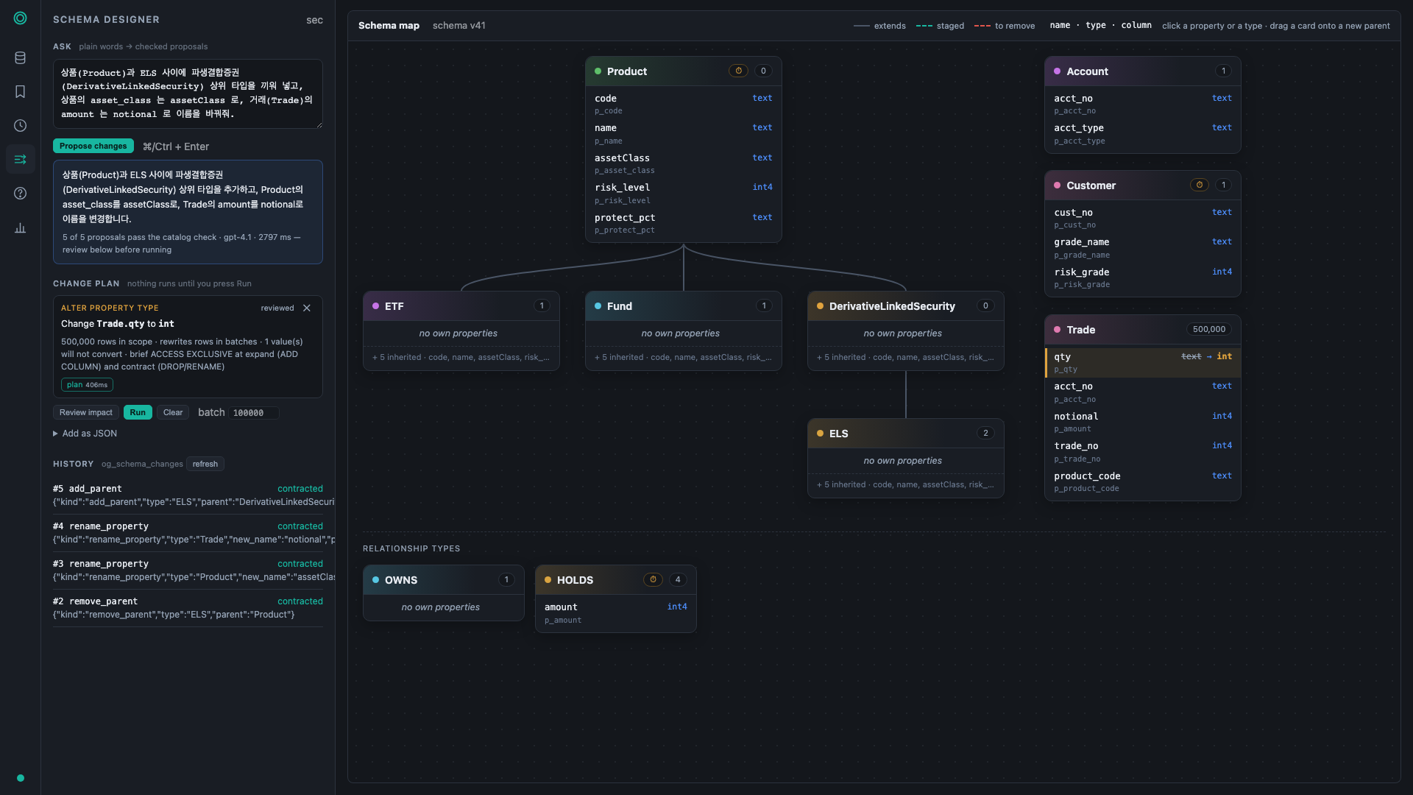
버전·이력·변경 영향도 관리
스키마 변경과 업무 규칙의 변경을 구분해 관리
확장 데모에서 확인
변경 계획과 영향 검토
변경 이력과 스냅샷
변환 불가 값 검증·재검증
도입 시 연결할 범위
문서·규칙·질의·에이전트의
의존관계와 승인 배포 정책
Ontological 확장 기능 / 별도 통합 대상
04 사전 질의 상세 · Q4
14
Notes:
본 화면은 Ontology Studio 기본 배포판이 아니라 Ontological(PostgreSQL 기반 Cypher 그래프 DB) 확장 데모입니다. demo-securities/ep2-temporal에서 스키마 디자이너, 변경 이력, 스냅샷, 변환 불가 값 검증 차단과 재검증을 실행했습니다. 의미상 이름·타입 계층 변경과 물리 타입 변환은 비용이 다릅니다. 모든 스키마 변경이 데이터 이동 없이 수행된다고 주장하지 않습니다. 통합 제품 공급 범위와 Studio–Ontological 연결은 별도 확인 대상입니다. 문서에서 에이전트까지의 영향도를 자동 추적하는 전사 의존성 관리는 추가 모델링·개발 범위입니다.
출처
/Users/uengine/uengine-platform/demo-securities/ep2-temporal/README.md
/Users/uengine/uengine-platform/demo-securities/ep2-temporal/shots/scene-14b.png

Slide 15
고객사 직접 운영 범위
업무 담당자와 플랫폼 운영자의 역할을 나눕니다
담당 | 직접 수정·운영할 내용 | 초기 구축에서 준비할 것
업무 담당자 | 업무 용어·개념·관계 검토 문서와 대표 질의의 정답 관리 | 표준 용어집, 근거 문서 검수 기준과 교육
지식 운영자 | 스키마·속성·매핑 수정 질의 확인과 모델 재발행 | 변경·검수·발행 절차 운영 매뉴얼과 인수 시험
플랫폼 / 개발 담당 | 원천 연결과 인증·권한 파서·업무 계산·MCP 도구 확장 | 고객사 시스템 연계 보안·배포·복구 환경
검수 기준과 대표 질문을 함께 인도해 고객사가 변경 결과를 직접 확인하도록 구성합니다
04 사전 질의 상세 · Q5
15
Notes:
Studio에서 스키마·관계·바인딩을 관리하고 모델 발행과 질의 검증을 할 수 있습니다. 실제 운영자의 역할별 권한, 승인 분리, 복구 절차는 고객 환경에 맞게 구축해야 합니다. 외부 개발자 없이 모든 업무 규칙·파서·커넥터를 변경할 수 있다는 의미는 아닙니다. 고객 자체 운영 목표는 모델과 매핑 및 질의셋, 매뉴얼, 교육, 장애 대응 절차를 함께 인도하는 것으로 제안합니다.
출처
https://www.uengine.org/contents/ontologystudio.html (로컬 저장소의 동일 페이지)
/Users/uengine/uengine-platform/demo-securities/requirement/Requirement.md

Slide 16
GraphRAG · MCP · AI Agent 연계
온톨로지는 조회 근거를 제공하고, MCP는 도구 호출을 연결
단계 | 실제 증권 데모의 동작
1 질문 이해 | 상품명·코드를 엔티티로 해소하고 관련 클래스와 속성을 확인
2 근거 조회 | 그래프에서 문서·버전·조항 탐색, 원천 DB에서 현재 값 조회
3 판단·설명 | 조항과 계산 결과를 함께 사용해 가능 여부와 근거 설명
4 업무 실행 | Process GPT의 에이전트 태스크가 MCP 호출 후 사람에게 검토 요청
모호한 이름은 후보를 제시하고, 근거가 부족하면 확정을 보류하도록 구성합니다.
04 사전 질의 상세 · Q6
16
Notes:
GraphRAG는 지식 그래프와 문서·원천 값에 근거한 질의응답 경로를 뜻하며 MCP는 그 경로를 도구로 노출하는 인터페이스입니다. 데모는 ontology-studio-search의 8개 도구를 Process GPT 에이전트에 연결합니다. graph://schema 리소스를 자동으로 읽는다고 가정하지 않고 스키마 조회 도구를 사용합니다. 엔티티 해소 확장에는 resolved/ambiguous/no_match 상태가 있지만 로컬 평가 오답이 남아 있어 완전 정확성을 주장하지 않습니다. 현재 재실행은 허브를 통한 전 호출 관측이 아닌 직접 MCP 연결 폴백을 사용하므로 전사 MCP Hub 권한·통합 관측은 추가 적용 대상입니다.
출처
/Users/uengine/uengine-platform/demo-securities/ep3-mcp-er/README.md
/Users/uengine/uengine-platform/demo-securities/requirement/Requirement.md

Slide 17
제품 기능과 별도 적용 범위
공급 범위는 버전·구성·고객 환경을 기준으로 확정
영역 | 현재 제품·시연에서 확인 | 별도 설정·개발·통합
지식 구축 | 스키마·관계 편집, 문서 추출 DB 바인딩, 대표 질문 검증 | 사내 용어, 복잡한 문서 파서 동일 개체·조항 해석 규칙
지식 활용 | 그래프·원천 조회, 근거 답변 MCP 도구와 에이전트 연계 | 고객 DB/API, 인증·권한 전파 업무 계산 및 답변 평가셋
업무 실행 | BPMN, 에이전트 태스크 사람 승인과 실행 결과 확인 | 심사 절차·양식, 내부 결재 계정계 및 문서 시스템 연동
지속 운영 | 재발행 / 확장 데모의 이력·시점 조회 | 변경 감지·증분 재처리 통합 영향도·승인 배포·복구
04 사전 질의 상세 · Q7
17
Notes:
요청서 Q7에 대한 공급 경계 표입니다. 현재 제품 및 데모에서 확인한 기능을 곧바로 모든 배포판의 기본 계약 기능으로 간주하지 않습니다. 특히 Ontological의 바이템포럴·스키마 진화, 엔티티 해소 재순위, 커스텀 도구 UI는 확장 데모에서 구현한 항목입니다. 제품판·라이선스·배포 구성을 확인하고 견적 및 작업명세에 반영해야 합니다. 변경 감지부터 자동 재처리·승인 배포까지의 전체 운영 자동화는 별도 통합 범위로 제시합니다.
출처
/Users/uengine/uengine-platform/demo-securities/README.md
/Users/uengine/uengine-platform/demo-securities/ep2-temporal/README.md
/Users/uengine/uengine-platform/demo-securities/ep3-mcp-er/README.md
https://www.uengine.org/contents/ontologystudio.html (로컬 저장소의 동일 페이지)

Slide 18
연금계좌 상품 편입 심사의 지식 구조
계좌계·고객정보·상품계와 문서 조항을 연결한 실행 예시
지식 영역 | 샘플 구성 | 저장·조회 방식
고객·계좌·보유·상품 | PostgreSQL 계좌계 MySQL 고객정보·상품계 | 가상 클래스 7종 실제 값은 원천 DB에서 조회
문서와 조항 | 문서 5개, 버전 6개, 조항 15개 개정·예외·참조 관계 | 문서·버전·조항 3종을 그래프에 저장
판단 개념 | 적합성, 자산분류, 위험자산 한도 기초자산 집중, 판정 기록 | 규칙과 근거 조항을 판단 개념 5종에 연결
전체 클래스 15종 / 관계 18종
증권 고객·상품·조항·수치는 모델링 예시이며 실제 법령·약관 판정이 아닙니다.
05 증권 샘플
18
Notes:
세 원천의 키 이름을 일부러 다르게 구성했습니다. 고객번호 cust_no와 client_id, 상품코드 prod_cd와 product_code의 매핑이 필요합니다. 고객·계좌 데이터를 그래프에 복제하지 않는 가상 조회 구성입니다. 고객명 컬럼의 pii 표시와 조회 제외는 데모 구현 범위이며 금융사 보안 통제를 모두 충족한다는 의미는 아닙니다. 증권 고객·상품·조항·수치는 모델링 예시이며 실제 법령·약관 판정이 아닙니다.
출처
/Users/uengine/uengine-platform/demo-securities/README.md
/Users/uengine/uengine-platform/demo-securities/build_ontology.py

Slide 19
상품 마스터와 개정 조항이 다를 때
샘플 질문: IRP 계좌에 ELS 3,000만원을 편입할 수 있나요?
상품 마스터
기준일의 개정 조항 적용
SAFE
위험자산
등록 당시 안전자산 분류
원금지급비율 90% < 예시 기준 95%
편입 후 72.5%
최대 2,700만원
(5,700만 + 3,000만) ÷ 1억 2,000만
70% × 1억 2,000만 − 5,700만
증권 고객·상품·조항·수치는 모델링 예시이며 실제 법령·약관 판정이 아닙니다.
05 증권 샘플
19
Notes:
데모에서 계좌 총평가액 1억2천만원 중 위험자산 5,700만원입니다. 기존 예수금으로 3천만원 편입하므로 총평가액 분모는 동일합니다. 개정 운용지침 2026-07판의 가상 제12조 ②를 적용하면 원금지급비율 90%는 가상 기준 95% 미만으로 위험자산입니다. 샘플 예외 조항은 성립하지 않습니다. 위험자산 비율은 87,000,000/120,000,000=72.5%, 가상 한도 70% 기준 최대 추가액은 27,000,000원입니다. 숫자는 실제 법령 또는 투자 권유 기준이 아닙니다. 계산은 검증된 SQL 집계 경로로 처리합니다.
출처
/Users/uengine/uengine-platform/demo-securities/README.md
/Users/uengine/uengine-platform/demo-securities/evidence.json

Slide 20
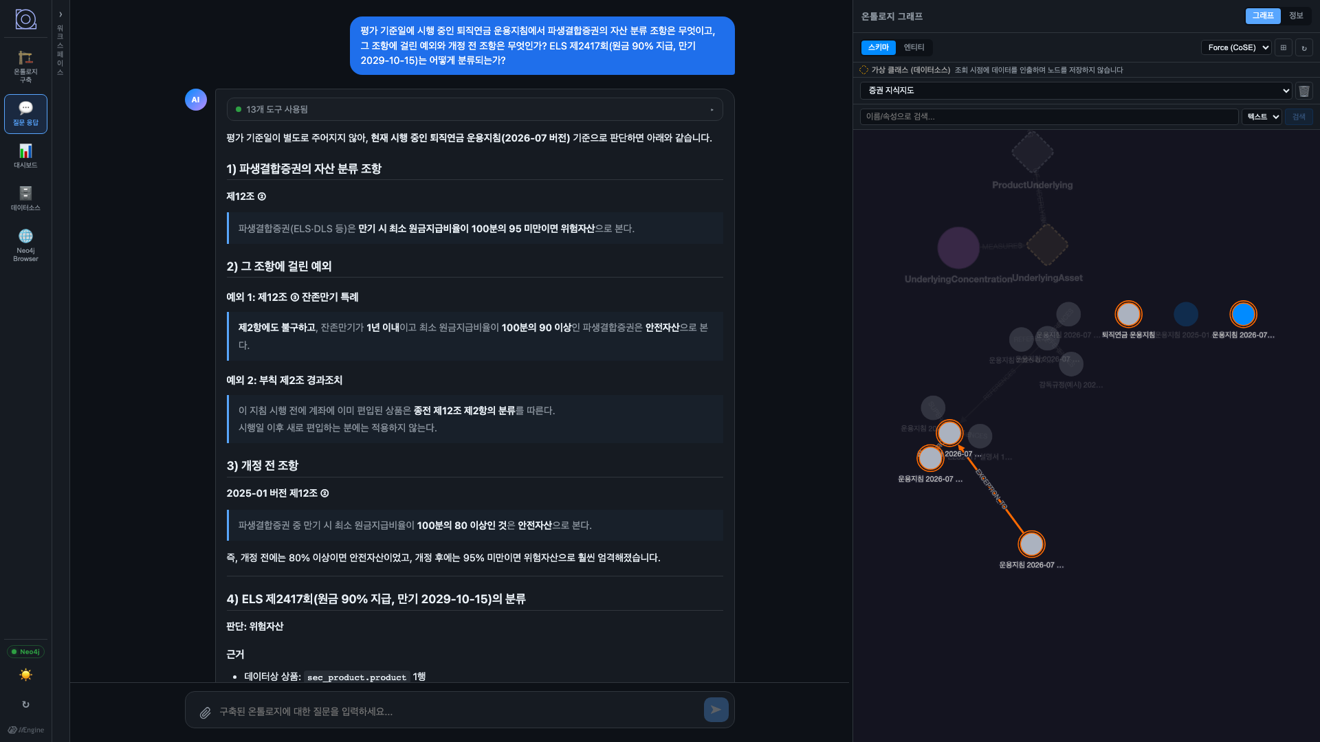
근거 조항을 확인하는 실제 질의 화면
적용 버전, 예외와 경과조치까지 함께 확인
확인한 근거
시행 중인 문서 버전
자산 분류 조항
예외·경과조치 적용 여부
업무에 넘길 결과
가능 여부와 한도
사용한 데이터·조항
추가 확인이 필요한 항목
05 증권 샘플
20
Notes:
실제 Studio 질의 화면입니다. 이 화면은 상품의 자산 분류 근거를 보여주며 전체 한도 계산 화면은 아닙니다. 후속 Process GPT 심사에서 원천 보유와 규칙을 함께 사용합니다. 데모의 기초자산 집중 판단에서는 편입 상품의 일부 기초자산 구성을 확인하지 못한 한계가 있어 추가 확인 대상으로 설명합니다. 확정되지 않은 자료를 완전한 심사 결과로 표현하지 않습니다. 증권 고객·상품·조항·수치는 모델링 예시이며 실제 법령·약관 판정이 아닙니다.
출처
/Users/uengine/uengine-platform/demo-securities/README.md
/Users/uengine/uengine-platform/demo-securities/shots/scene-05.png

Slide 21
과거 판단 재현과 스키마 변경 시연
Ontological 확장 데모에서 지속 운영 질문을 검증
질문 | 시연에서 확인한 결과
8월 15일의 실제 분류는? | 현재 알고 있는 유효시점 기준으로는 RISK
그때 시스템이 알고 있던 값은? | 정정 입력 전 기록시점을 함께 지정하면 SAFE
상품의 속성명·타입 계층을 바꾸면? | 해당 이름·계층 변경에서 거래 50만 건을 다시 쓰지 않음
문자 수량을 정수로 바꾸면? | 변환 불가 값 1건을 확인하고 정정·재검증 후 완료
유효시점과 기록시점을 나누어 조회합니다. 금융 감사 적용에는 입력 스냅샷·규칙 버전의 통합이 필요합니다.
05 증권 샘플
21
Notes:
1편은 Neo4j 기반 Ontology Studio, 2편은 PostgreSQL 기반 Ontological의 별도 확장 데모입니다. 서로 다른 런타임을 하나의 완성된 기본 제품으로 혼동하지 않습니다. 시연은 같은 Cypher 질의에 valid at과 as known at을 달리 지정하여 SAFE/RISK를 확인했습니다. 이름·타입 계층 변경은 카탈로그 수준 처리로 거래 50만 건 재작성 0건인 반면, Trade.qty의 text→int 변경은 50만 건을 재작성하고 변환 불가 값 1건에서 검증 차단 후 정정·재검증했습니다. 일반적인 처리시간 보장이나 모든 변경의 무마이그레이션 주장은 하지 않습니다. 증권 고객·상품·조항·수치는 모델링 예시이며 실제 법령·약관 판정이 아닙니다.
출처
/Users/uengine/uengine-platform/demo-securities/ep2-temporal/README.md
/Users/uengine/uengine-platform/demo-securities/ep2-temporal/evidence-log.json

Slide 22
초기 검증 범위와 다음 단계
대표 업무 하나에서 구축·변경·운영까지 확인합니다
검증 대상
확인할 결과
핵심 DB와 데이터 사전
업무 지침·약관의 개정 전후 문서
정답과 근거를 확정한 대표 질문
생성·매핑 결과의 검수 가능성
오류 정정 후 답변·판정 재현
고객 담당자의 직접 수정·운영
미팅에서 확정할 사항
대상 업무와 원천 접근 범위, 운영 담당자, 제품 기본 범위와 추가 개발 범위
05 현대차증권 적용 논의
22
Notes:
사전 질의의 핵심인 지속 변경 환경에서의 검증·운영을 초기 검증 범위에 포함하자는 제안입니다. 기간·비용·성과 수치는 미정이며 고객사의 샘플과 인프라 조건을 확인한 뒤 합의합니다. 선택 시연 자산: 1) 연금계좌 상품 편입 심사, 2) 시점 질의와 스키마 변경, 3) MCP와 엔티티 해소. 발표 현장에서 전체 영상을 모두 재생할 필요 없이 질문에 맞춰 선택할 수 있습니다.
출처
/Users/uengine/uengine-platform/demo-securities/requirement/Requirement.md
/Users/uengine/uengine-platform/demo-securities/연금계좌-상품편입-심사-시연-자막포함.mp4
/Users/uengine/uengine-platform/demo-securities/ep2-temporal/확장편-시점질의-스키마변경-시연-자막포함.mp4
/Users/uengine/uengine-platform/demo-securities/ep3-mcp-er/연동편-MCP-엔티티해소-시연-자막포함.mp4

